Slide 1
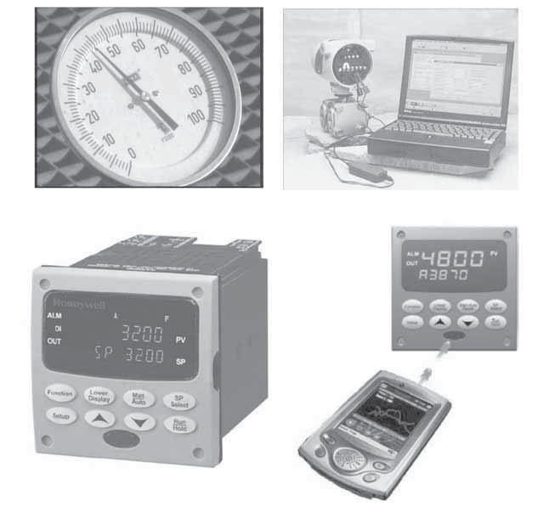
CLASES DE INSTRUMENTOS

Slide 2
Clases de instrumentos
Los instrumentos de medición y de control son relativamente complejos y su función puede comprenderse bien si están incluidos dentro de una clasificación adecuada. Como es lógico, pueden existir varias formas para clasificar los instrumentos, cada una de ellas con sus propias ventajas y limitaciones.
Se considerarán dos clasificaciones básicas: la primera relacionada con la función del instrumento y la segunda con la variable del proceso.

Slide 3
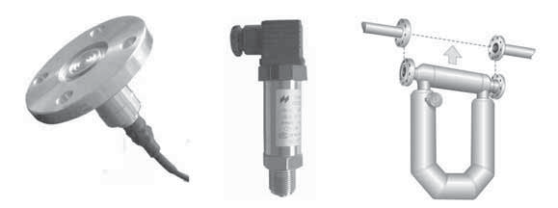
En función del instrumento
Instrumentos ciegos, son aquellos que no tienen indicación visible de la variable. Hay que hacer notar que son ciegos los instrumentos de alarma, tales como presostatos y termostatos (interruptores de presión y temperatura respectivamente) que poseen una escala exterior con un índice de selección de la variable, ya que sólo ajustan el punto de disparo del interruptor o conmutador al cruzar la variable el valor seleccionado. Son también instrumentos ciegos los transmisores de caudal, presión, nivel y temperatura sin indicación.

Slide 4
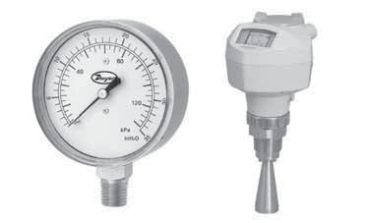
Los instrumentos indicadores disponen de un índice y de una escala graduada en la que puede leerse el valor de la variable. Según la amplitud de la escala se dividen en indicadores concéntricos y excéntricos. Existen también indicadores digitales que muestran la variable en forma numérica con dígitos

Slide 5
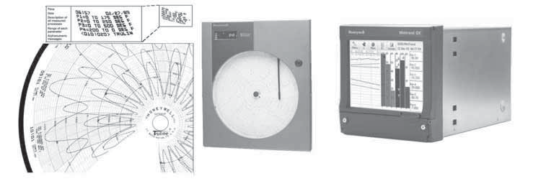
Los instrumentos registradores registran con trazo continuo o a puntos la variable, y pueden ser circulares o de gráfico rectangular o alargado según sea la forma del gráfico. Los registradores de gráfico circular suelen tener el gráfico de 1 revolución en 24 horas mientras que en los de gráfico rectangular la velocidad normal del gráfico es de unos 20 mm/hora. Al señalar que los registradores sin papel (paperless recorders) tienen un coste de operación reducido, una mejor exactitud y pueden incorporar funciones de captura de datos

Slide 6
Los sensores captan el valor de la variable de proceso y envían una señal de salida predeterminada. El sensor puede formar parte de otro instrumento (por ejemplo, un transmisor) o bien puede estar separado. También se denomina detector o elemento primario por estar en contacto con la variable, con lo que utiliza o absorbe energía del medio controlado para dar, al sistema de medición, una indicación en respuesta a la variación de la variable. El efecto producido por el elemento primario puede ser un cambio de presión, fuerza, posición, medida eléctrica, etc.

Slide 7
Los transmisores captan la variable de proceso a través del elemento primario y la transmiten a distancia en forma de señal neumática de margen 3 a 15 psi (libras por pulgada cuadrada) o electrónica de 4 a 20 mA de corriente continua o digital. La señal neumática de 3 a 15 psi equivale a 0,206-1,033 bar por lo cual, también se emplea la señal en unidades métricas 0,2 a 1 bar.
Asimismo, se emplean señales electrónicas de 1 a 5 mA c.c., de 10 a 50 mA c.c. y de 0 a 20 mA c.c La señal digital es la más ampliamente utilizada

Slide 8
Otros sensores
Los transductores reciben una señal de entrada función de una o más cantidades físicas y la convierten modificada o no a una señal de salida, es decir, convierten la energía de entrada de una
forma a energía de salida en otra forma. Son transductores, un relé, un elemento primario, un
transmisor, un convertidor PP/I (presión de proceso a intensidad), un convertidor PP/P (presión de proceso a señal neumática), etc.

Slide 9
Los convertidores son aparatos que reciben una señal de entrada neumática (3-15 psi) o electrónica (4-20 mA c.c.) procedente de un instrumento y después de modificarla (convertirla) envían la resultante en forma de señal de salida estándar. Ejemplo: un convertidor P/I (señal de entrada neumá ca a señal de salida electrónica, un conver dor I/P (señal de entrada eléctrica a señal de salida neumáca).
Conviene señalar que a veces se confunde convertidor con transductor. Este último término es general y no debe aplicarse a un aparato que convierta una señal de instrumentos.

Slide 10
Los receptores reciben las señales procedentes de los transmisores y las indican o registran. Los receptores controladores envían otra señal de salida normalizada a los valores ya indicados 3-15 psi en señal neumática o 4-20 mA c.c. en señal electrónica, que actúan sobre el elemento final de control.
Los controladores comparan la variable controlada (presión, nivel, temperatura) con un valor deseado y ejercen una acción correctiva de acuerdo con la desviación. La variable controlada la pueden recibir directamente como controladores locales o bien indirectamente en forma de señal neumática, electrónica o digital procedente de un transmisor.

Slide 11
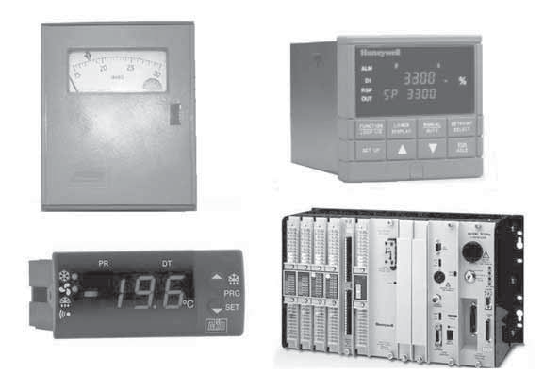
controladores

Slide 12
En función de la variable de proceso
se dividen en instrumentos de caudal, nivel, presión, temperatura, densidad y peso específico, humedad y punto de rocío, viscosidad, posición, velocidad, pH, conductividad, frecuencia, fuerza, turbidez, etc.

Slide 13
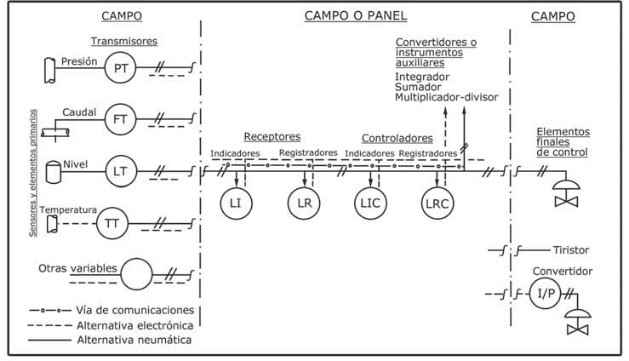

Slide 14
ISA-S5.1-84 (R-1992)
resumen de las normas sobre instrumentación de medición y control ISAS5.1- 84 de ANSI/ISA del año 1984 con una revisión el 13 de julio del año 1992, de las normas sobre símbolos de operaciones binarias de procesos (Binary Logic Diagrams for Process Opera ons) ISAS5.2-76 del año 1976 revisadas el 13 de julio de 1992, de las normas sobre símbolos de sistemas de microprocesadores con control comparado (Graphic Symbols for Distributed Control/Shared Display Instrumentacion, Logic and Computer Systems) ISA-S5.3 1983, ejemplos de diagramas de lazos de control según la norma ANSI/ISA-S5.4-1991 del 9 de septiembre de 1991, el estándar de colores de visualización de procesos ANSI/ISA-S5.5-1985 (aprobada el 3 de febrero de 1986).

Slide 15
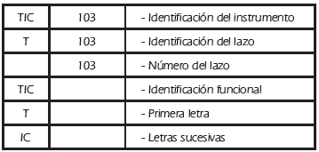
A) Cada instrumento debe identificarse con un código alfanumérico o número de tag (tag number) que contenga el número de identificación del lazo. Una identificación representa va es la siguiente:

Slide 16
B) El número de letras funcionales para un instrumento debe ser mínimo, no excediendo de cuatro. Para ello conviene:
1) Disponer las letras en subgrupos. Por ejemplo, un controlador de temperatura con un interruptor de alarma puede iden carse con dos círculos, uno el TIC-3 y el otro TSH-3.
2) En un instrumento que indica y registra la misma variable medida puede omi rse la letra I (indicación).

